Slide 1
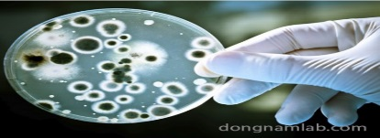
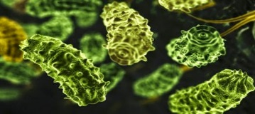
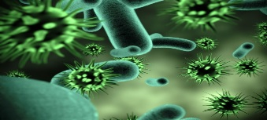
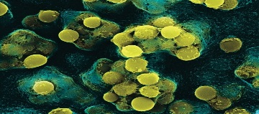
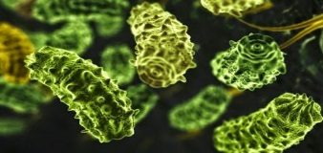
Phần Bốn: SINH HỌC CƠ THỂ
Chương IV. SINH SẢN
Bài
SINH SẢN HỮU TÍNH Ở ĐỘNG VẬT
45
I
KHÁI NIỆM
II
QUÁ TRÌNH SINH SẢN HỮU TÍNH Ở ĐỘNG VẬT
III
CÁC HÌNH THỨC THỤ TINH
IV
ĐẺ TRỨNG VÀ ĐẺ CON

Slide 2
Bài 45
SINH SẢN HỮU TÍNH Ở ĐỘNG VẬT
I
KHÁI NIỆM
Quan sát hình và cho biết đâu là sinh sản vô tính, đâu là sinh sản hữu tính.

Slide 3
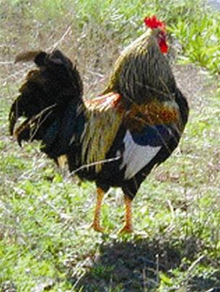
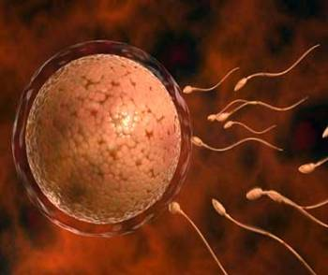
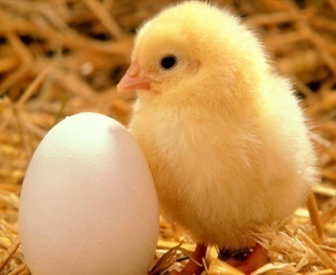
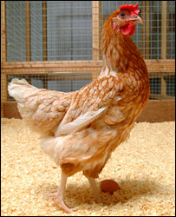
Gà trống
Gà mái
Sao biển
A
B

Slide 4
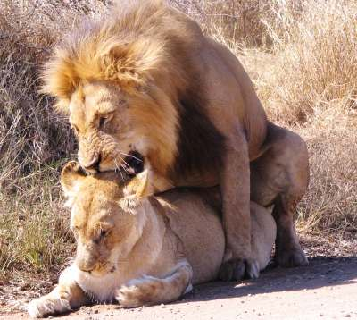
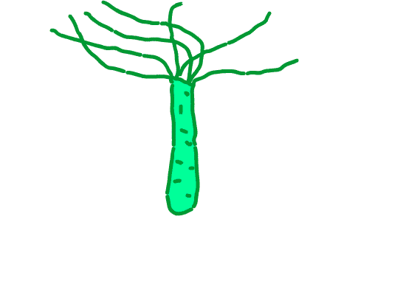
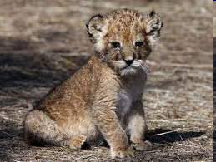
Sư tử giao phối
Sử tử con
Sinh sản hữu tính: A, D
Sinh sản vô tính: B, C
C
Thủy tức (Hydra)
D

Slide 5
Bài 45
SINH SẢN HỮU TÍNH Ở ĐỘNG VẬT
I
KHÁI NIỆM
Điền dấu x vào ô cho câu đúng nhất về khái niệm sinh sản hữu tính ở động vật
A. Sinh sản hữu tính là kiểu sinh sản tạo ra cá thể mới qua sự hợp nhất của giao tử đực và giao tử cái, các cá thể mới rất giống nhau và thích nghi với môi trường sống.
B. Sinh sản hữu tính là kiểu sinh sản có sự kết hợp của các giao tử lưỡng bội để tạo ra các cá thể mới thích nghi với môi trường sống.
C. Sinh sản hữu tính là kiểu sinh sản tạo ra cá thể mới qua hình thành và hợp nhất giao tử đơn bội đực và giao tử đơn bội cái để tạo ra hợp tử lưỡng bội, hợp tử phát triển hình hành cá thể mới
X
D. Sinh sản hữu tính là kiểu sinh sản tạo ra các cá thể mới qua hợp nhất của hai loại giao tử của bố và mẹ nên con cái rất giống với bố mẹ.

Slide 6
Bài 45
SINH SẢN HỮU TÍNH Ở ĐỘNG VẬT
I
KHÁI NIỆM
- Là hình thức sinh sản tạo ra cá thể mới qua sự hình thành và hợp nhất của 2 loại giao tử đơn bội đực (n) và cái (n) để tạo ra hợp tử lưỡng bội (2n), hợp tử phát triển thành cá thể mới (mang thông tin di truyền của cả bố và mẹ).

Slide 7
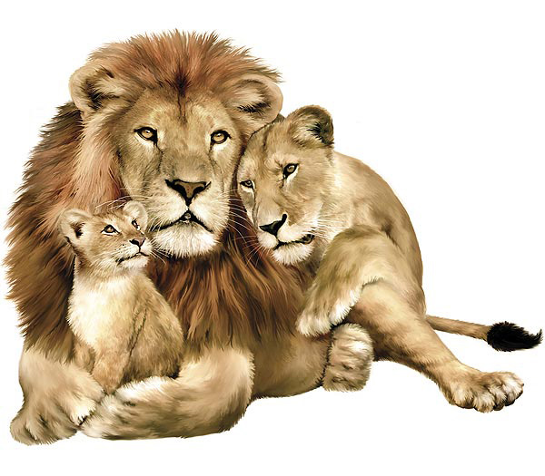
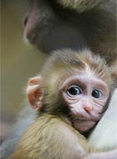
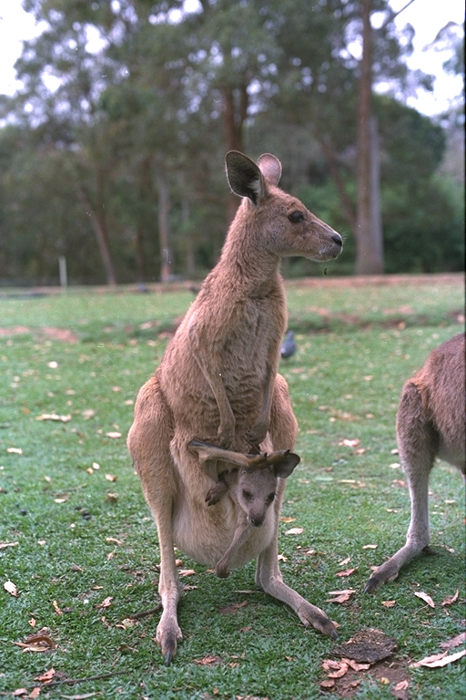
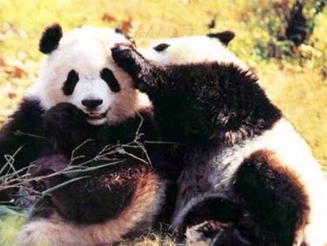
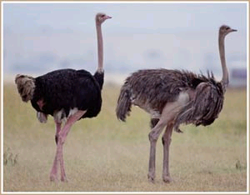
Bài 45
SINH SẢN HỮU TÍNH Ở ĐỘNG VẬT
I
KHÁI NIỆM

Slide 8
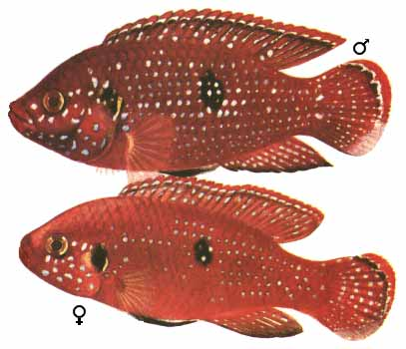
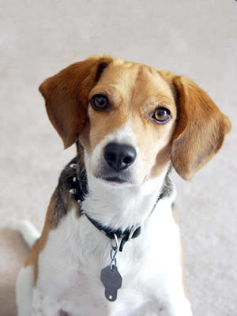
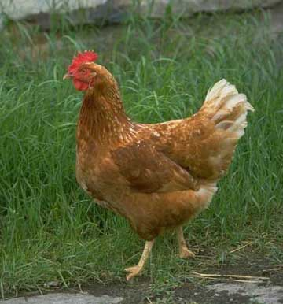
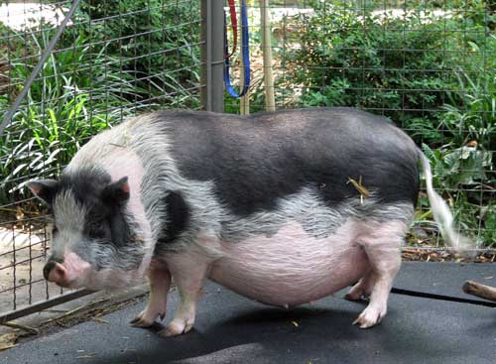
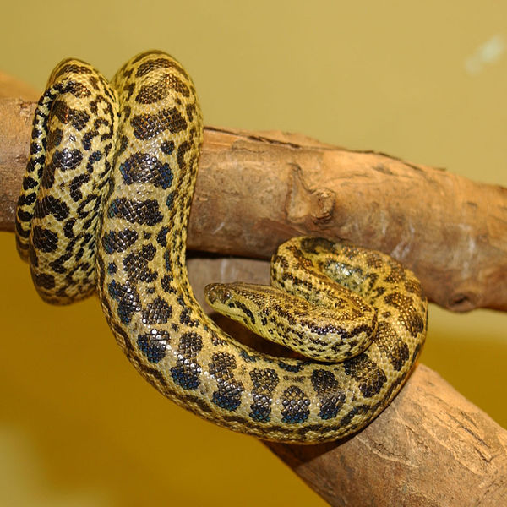
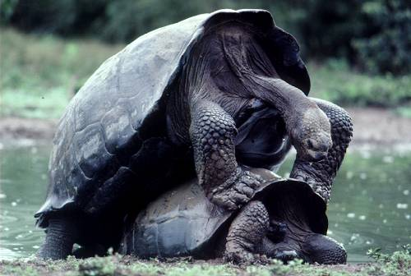
Bài 45
SINH SẢN HỮU TÍNH Ở ĐỘNG VẬT

Slide 9
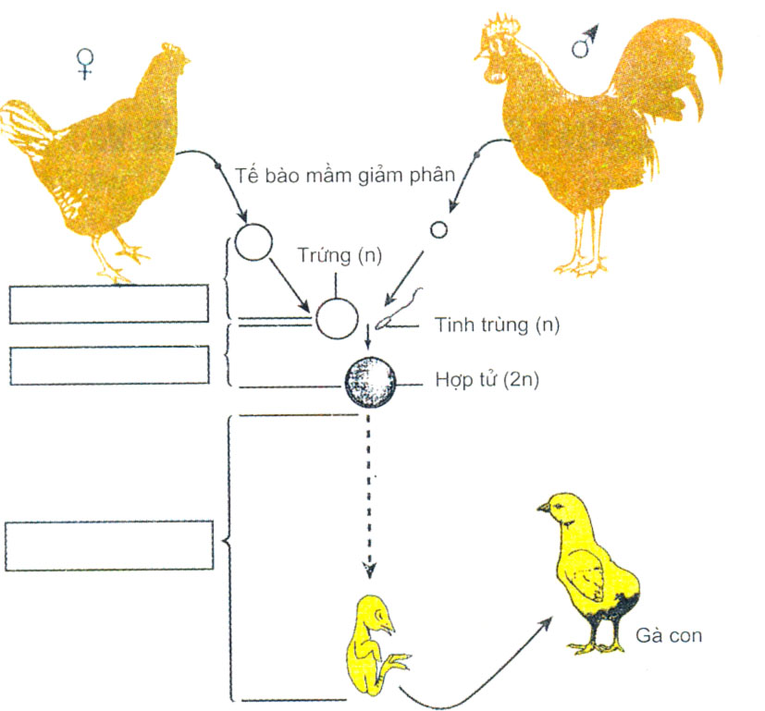
Bài 45
SINH SẢN HỮU TÍNH Ở ĐỘNG VẬT
II
QUÁ TRÌNH SINH SẢN HỮU TÍNH Ở ĐỘNG VẬT
Điền tên các giai đoạn của sinh sản hữu tính và các ô trống.

Slide 10
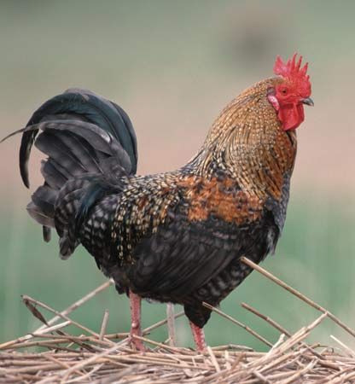
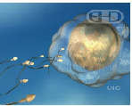
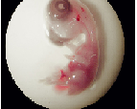
Giai đoạn I
Giảm phân
Hình thành giao tử
2n
n
2n
n
Giai đoạn II
Thụ tinh
Sự thụ tinh
2n
Sự phát triển của phôi
Giai đoạn III
Nguyên phân
2n
2n
Hình 45.1. Sơ đồ sinh sản hữu tính ở gà

Slide 11
Bài 45
SINH SẢN HỮU TÍNH Ở ĐỘNG VẬT
II
QUÁ TRÌNH SINH SẢN HỮU TÍNH Ở ĐỘNG VẬT
- Gồm 3 giai đoạn:
+ Hình thành giao tử (tinh trùng và trứng)
+ Thụ tinh.
+ Phát triển phôi hình thành cá thể mới.
* Ưu điểm và hạn chế của sinh sản hữu tính:
+ Ưu điểm:
- Tạo ra các cá thể mới đa dạng về đặc điểm di truyền nên động vật có thể thích nghi và tồn tại trong điều kiện môi trường sống thay đổi.
+ Hạn chế:
Không có lợi trong trường hợp mật độ cá thể của quần thể thấp.

Slide 12
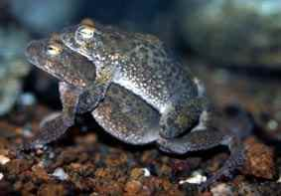
Bài 45
SINH SẢN HỮU TÍNH Ở ĐỘNG VẬT
II
QUÁ TRÌNH SINH SẢN HỮU TÍNH Ở ĐỘNG VẬT
Một số động vật đơn tính
Gà Trống
Gà mái

Slide 13
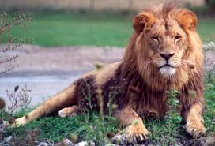
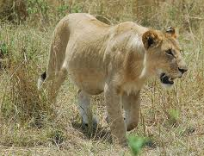
Bài 45
SINH SẢN HỮU TÍNH Ở ĐỘNG VẬT
II
QUÁ TRÌNH SINH SẢN HỮU TÍNH Ở ĐỘNG VẬT
Một số động vật đơn tính
Sư tử đực
Sư tử cái

Slide 14
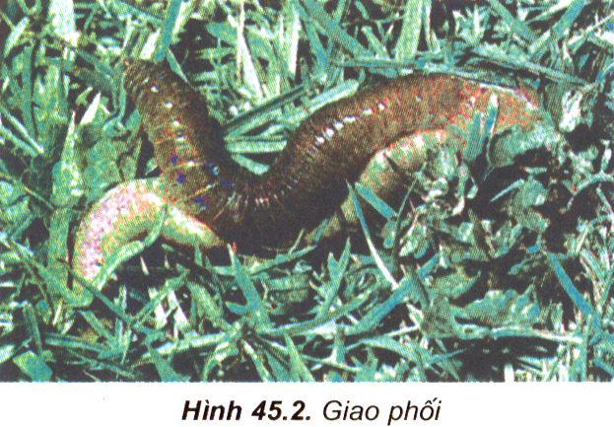
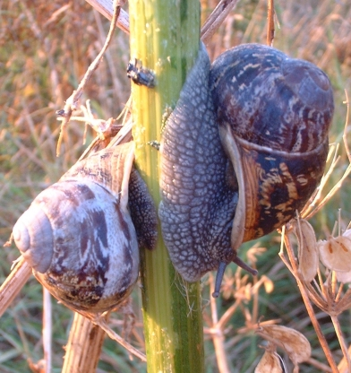
Bài 45
SINH SẢN HỮU TÍNH Ở ĐỘNG VẬT
II
QUÁ TRÌNH SINH SẢN HỮU TÍNH Ở ĐỘNG VẬT
Một số động vật lưỡng tính
GIUN ĐẤT
ỐC SÊN

Slide 15
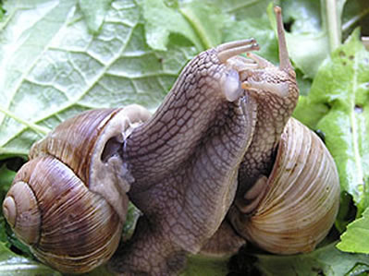
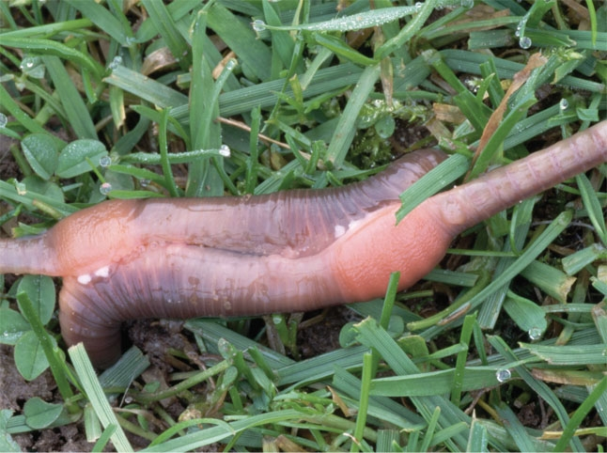
THỤ TINH CHÉO Ở ỐC SÊN
THỤ TINH CHÉO Ở GIUN ĐÂT

Slide 16
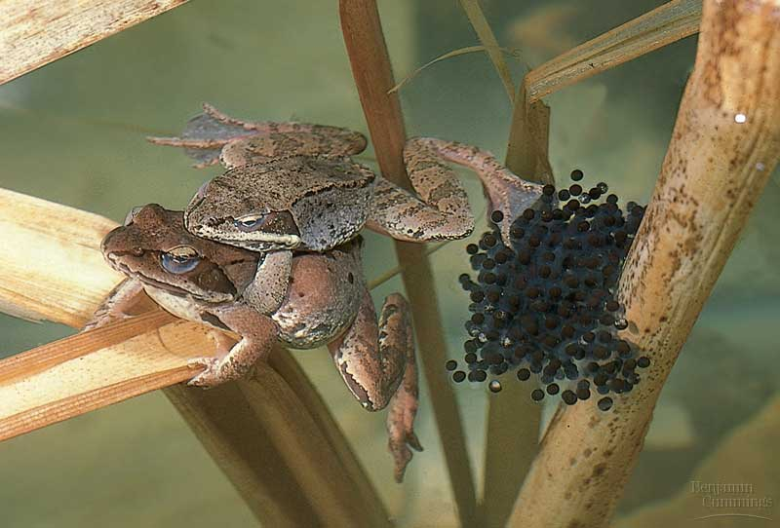
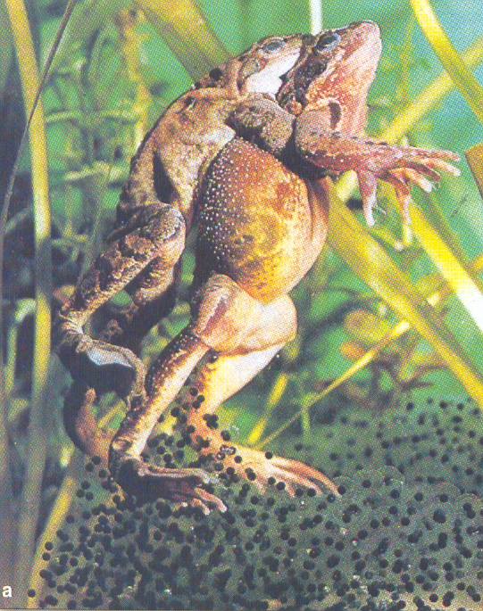
Bài 45
SINH SẢN HỮU TÍNH Ở ĐỘNG VẬT
III
CÁC HÌNH THỨC THỤ TINH
Thụ tinh ngoài ở ếch

Slide 17
Bài 45
SINH SẢN HỮU TÍNH Ở ĐỘNG VẬT
III
CÁC HÌNH THỨC THỤ TINH
1
Thụ tinh ngoài
- Là hình thức thụ tinh mà trứng gặp tinh trùng và thụ tinh ở bên ngoài cơ thể con cái.
- Đại diện: thường là những ĐV sống trong nước như ếch nhái, tôm, cá, lưỡng cư...

Slide 18
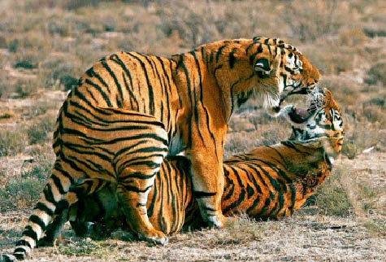
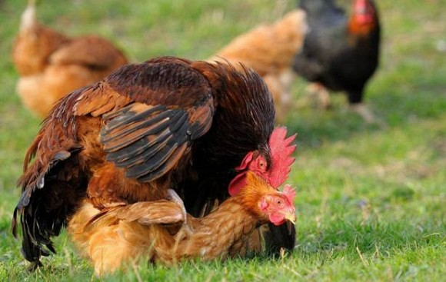
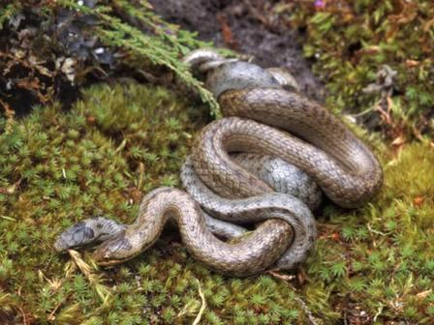
Một số loài động vật thụ tinh trong

Slide 19
Bài 45
SINH SẢN HỮU TÍNH Ở ĐỘNG VẬT
III
CÁC HÌNH THỨC THỤ TINH
2
Thụ tinh trong
- Là hình thức thụ tinh mà trứng gặp tinh trùng và thụ tinh ở bên trong cơ quan sinh dục của con cái.
- Đại diện: chủ yếu là những động vật sống trên cạn như bò sát (rắn), chim, thú...

Slide 20
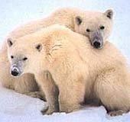
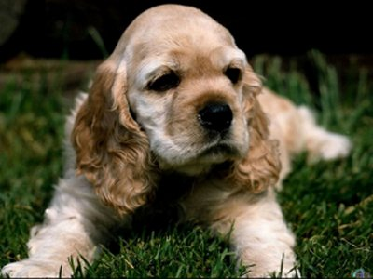
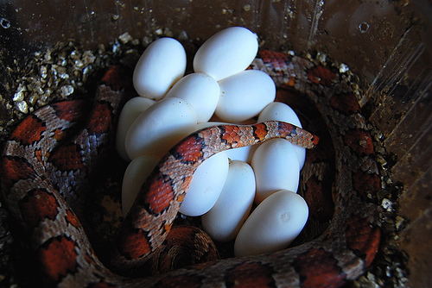
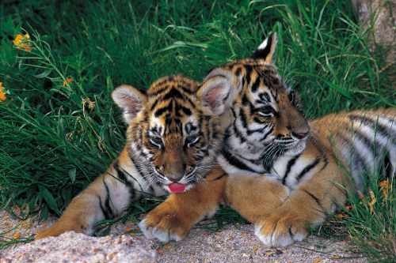
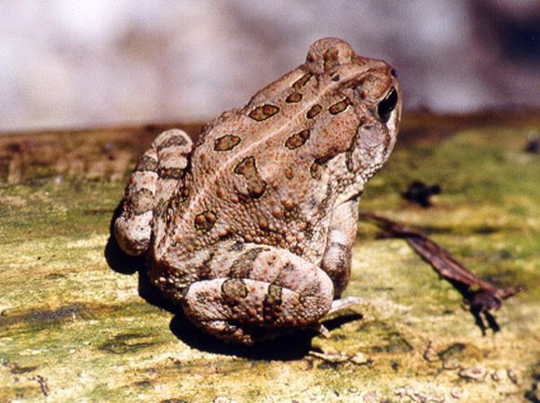
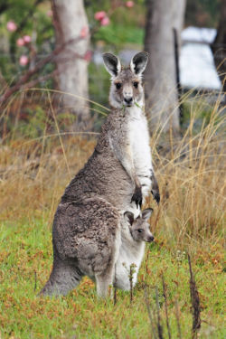
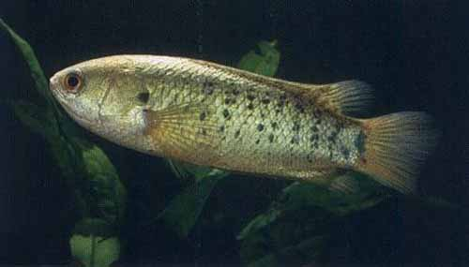
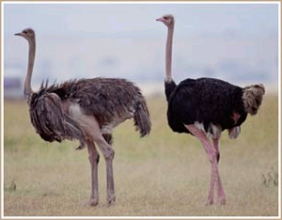
Bài 45
SINH SẢN HỮU TÍNH Ở ĐỘNG VẬT
IV
ĐẺ TRỨNG VÀ ĐẺ CON

Slide 21
ĐỘNG VẬT ĐẺ TRỨNG
ĐỘNG VẬT ĐẺ CON

Slide 22
Bài 45
SINH SẢN HỮU TÍNH Ở ĐỘNG VẬT
IV
ĐẺ TRỨNG VÀ ĐẺ CON
1
Đẻ trứng
- Cá, lưỡng cư, bò sát, chim và nhiều loài động vật không xương sống đẻ trứng: cá chép, ếch nhái, chim sẻ, thú mỏ vịt...
* Hiện tượng noãn thai sinh (đẻ trứng thai): có vài loài cá và bò sát đẻ con do trứng thụ tinh nằm lại trong ống dẫn trứng và phát triển thành phôi nhờ chất dự trữ trong noãn hoàng của trứng.

Slide 23
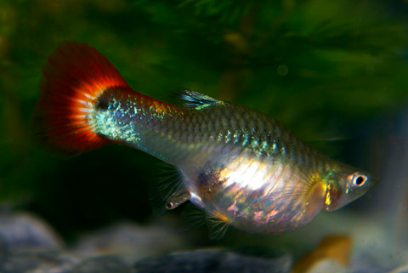
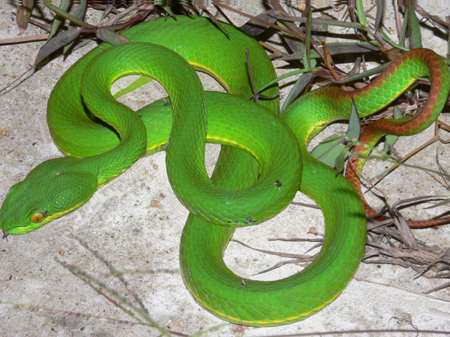
Bài 45
SINH SẢN HỮU TÍNH Ở ĐỘNG VẬT
IV
ĐẺ TRỨNG VÀ ĐẺ CON
1
Đẻ trứng
Noãn thai sinh (đẻ trứng thai)
Rắn lục đuôi đỏ

Slide 24
Bài 45
SINH SẢN HỮU TÍNH Ở ĐỘNG VẬT
IV
ĐẺ TRỨNG VÀ ĐẺ CON
2
Đẻ con
- Hầu hết các loài thú (trừ thú bậc thấp).
- Phôi thai phát triển trong cơ thể mẹ nhờ chất dinh dưỡng nhận từ cơ thể mẹ qua nhau thai.

Slide 25
Bài 45
SINH SẢN HỮU TÍNH Ở ĐỘNG VẬT
Củng cố
Câu 1. Ưu điểm của mang thai và sinh con ở Thú so với các ĐV đẻ trứng là gì?
- Cơ thể mẹ cung cấp chất dinh dưỡng cho thai qua nhau thai.
- Thai được bảo vệ tốt hơn trước kẻ thù và tác nhân gây bệnh.

Slide 26
Bài 45
SINH SẢN HỮU TÍNH Ở ĐỘNG VẬT
Củng cố
Câu 2. Sinh sản hữu tính ở hầu hết các loài ĐV là quá trình gồm các giai đoạn theo thứ tự là:
Tạo tinh trùng, trứng →Thụ tinh → phát triển phôi
Thụ tinh → Tạo tinh trùng, trứng → phát triển phôi
Phát triển phôi → Thụ tinh → Tạo tinh trùng, trứng
Thụ tinh → Phát triển phôi → Tạo tinh trùng, trứng

Slide 27
Bài 45
SINH SẢN HỮU TÍNH Ở ĐỘNG VẬT
Củng cố
Câu 3. Thụ tinh là quá trình
Hình thành giao tử đực và cái
Hợp nhất con đực và con cái.
Hợp nhất giao tử đơn bội đực và giao tử đơn bội cái.
Hình thành con đực và con cái.

Slide 28
Bài 45
SINH SẢN HỮU TÍNH Ở ĐỘNG VẬT
Củng cố
Câu 4. Động vật đẻ trứng và xuất tinh trùng vào nước, các giao tử gặp nhau ngẫu nhiên . Đây là hiện tượng :
Tự thụ tinh.
Thụ tinh trong
Trinh sản
Thụ tinh ngoài

Slide 29
Bài 45
SINH SẢN HỮU TÍNH Ở ĐỘNG VẬT
Củng cố
Câu 5. Hình thức thụ tinh ở Cá Voi là :
Tự thụ tinh
Thụ tinh trong
Cả A và C đúng.
Thụ tinh ngoài

Slide 30
Bài 45
SINH SẢN HỮU TÍNH Ở ĐỘNG VẬT
Củng cố
Câu 6. Điều nào sau đây là không đúng?
Khả năng sống sót của phôi trong hình thức đẻ con cao hơn đẻ trứng.
Hiệu suất thụ tinh ở Thỏ cao hơn ở Ếch.
Ở động vật đẻ con chỉ có thụ tinh trong
Hiệu suất thụ tinh ở Ếch cao hơn ở Thỏ

Slide 31
Bài 45
SINH SẢN HỮU TÍNH Ở ĐỘNG VẬT
Dặn dò
Ghi chép bài đầy đủ
Tự học các nội dung bài 46 và 47 theo slide gợi ý bên dưới.

Slide 32
BÀI 46 CƠ CHẾ ĐIỀU HÒA SINH SẢN

Slide 33
NỘI DUNG
CƠ CHẾ ĐIỀU HÒA SINH TINH VÀ SINH TRỨNG
Cơ chế điều hòa sinh tinh
Cơ chế điều hòa sinh trứng
II. ẢNH HƯỞNG CỦA THẦN KINH VÀ MÔI TRƯỜNG SỐNG ĐẾN QUÁ TRÌNH SINH TINH VÀ SINH TRỨNG

Slide 34
Cơ chế
điều hòa sinh sản
Hệ thần kinh
Tuyến nội tiết
Hệ nội tiết
Nhân tố
môi trường
Hoocmôn
máu
máu
Buồng trứng
Tinh hoàn
Kích thích sinh
trứng
Kích thích sinh
tinh trùng

Slide 35
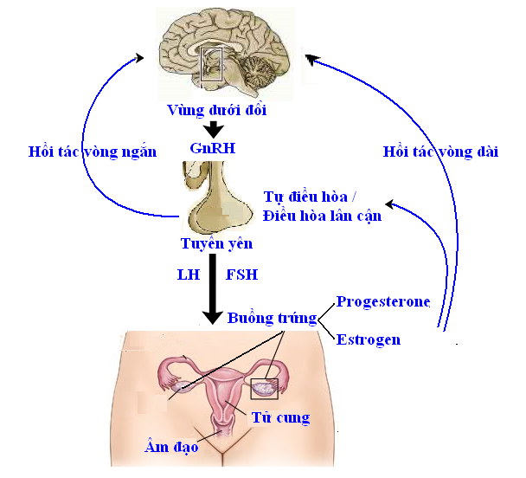
I. CƠ CHẾ ĐIỀU HÒA SINH TINH VÀ SINH TRỨNG

Slide 37
LÒNG ỐNG SINH TINH

Slide 38
PHIẾU HỌC TẬP SỐ 1
Hãy cho biết tên các hoocmon kích thích sản sinh tinh trùng?
(Thời gian là 3 phút)
Tên hoocmon | Nơi sản sinh | Tác dụng
GnRH
FSH
LH
Testosteron

Slide 39
PHIẾU HỌC TẬP SỐ 1
Tên hoocmon | Nơi sản sinh | Tác dụng
Vùng dưới đồi
Kích thích tuyến yên
tiết FSH, LH
GnRH
FSH
Tuyến yên
Kích thích ống sinh tinh
sản sinh tinh trùng
LH
Tuyến yên
Kích thích tế bào kẽ tiết
ra hoocmon testostêrôn
Testosteron
Tinh hoàn
(Tế bào kẽ)
Kích thích phát triển
ống sinh tinh và sản sinh
tinh trùng

Slide 40
Kích thích từ
môi trường ngoài
Vùng dưới đồi
Vùng dưới đồi tiết
ra GnRH kích thích
tuyến yên tiết FSH và LH
Tuyến yên
LH kích thích tế bào kẽ tiết
ra hoocmôn testoteron
FSH kích thích ống sinh
tinh sản xuất tinh trùng
FSH
LH
Tế bào kẽ
+
Testoteron
Ống sinh tinh sản sinh ra tinh trùng
+
SƠ ĐỒ CƠ CHẾ ĐIỀU HÒA SINH TINH

Slide 41
Testosteron cao
Kích thích từ
môi trường ngoài
Vùng dưới đồi
Testosteron thấp
-
Ức chế Vùng dưới đồi
Kích thích Vùng dưới đồi
Tuyến yên
-
Giảm tiết GnRH
Tăng tiết GnRH
FSH
Tăng LH, FSH
Giảm LH, FSH
LH
Tế bào kẽ
Giảm Testosteron
Tăng Testosteron
+
Testoteron
-
+
Tăng sinh tinh
Giảm sinh tinh

Slide 42
1. Cơ chế điều hòa sinh tinh
 Khi có kích thích, vùng dưới đồi tiết ra hoocmôn GnRH kích thích tuyến yên tiết FSH và LH.
+ FSH: kích thích ống sinh tinh sản sinh tinh trùng.
+ LH kích thích tế bào kẽ sản xuất testostêrôn, testostêrôn kích thích sản sinh ra tinh trùng.
 Khi nồng độ testosteron trong máu tăng cao gây ức chế ngược, vùng dưới đồi và tuyến yên giảm tiết GnRh, FSH và LH.

Slide 43
CẤU TẠO BUỒNG TRỨNG

Slide 44
PHIẾU HỌC TẬP SỐ 2
Hãy cho biết tên các hoocmon, nơi sản sinh, ảnh hưởng của chúng đến quá trình phát triển, chín và rụng trứng như thế nào?
Thời gian thực hiện: 3 phút.
Tên hoocmon | Nơi sản sinh | Tác dụng
GnRH
FSH
LH
Ostrogen và Progesteron

Slide 45
PHIẾU HỌC TẬP SỐ 2
Tên hoocmon | Nơi sản sinh | Tác dụng
GnRH
Vùng dưới đồi
Kích thích tuyến yên
tiết FSH và LH
FSH
Tuyến yên
Kích thích nang trứng
phát triển và tiết ra
ơstrôgen
LH
Tuyến yên
Làm trứng chín, rụng
và tạo thể vàng
Làm niêm mạc tử cung
phát triển dày lên
Prôgestêrôn
và ơstrôgen
Thể vàng

Slide 46
Kích thích từ
môi trường ngoài
Vùng dưới đồi
Vùng dưới đồi
tiết ra GnRH
Tuyến yên
FSH kích thích
nang trứng
phát triển
và tiết ra ơstrôgen
LH làm trứng chín,
rụng và tạo thể vàng.
FSH
LH
Buồng trứng
Làm niêm mạc
tử cung dày lên
Ơstrôgen và
prôgestêrôn
+

Slide 47
Kích thích từ
môi trường ngoài
Vùng dưới đồi
-
Vùng dưới đồi
tiết ra GnRH
Tuyến yên
-
FSH
LH
Buồng trứng
Làm niêm mạc
tử cung dày lên
Ức chế
Ơstrôgen và
prôgestêrôn
+

Slide 48
Nếu trứng được thụ tinh
Nếu trứng không thụ tinh
Thể vàng tồn tại duy trì nồng độ ostrogen, progesteron
Thể vàng tiêu biến
Ostrogem, Progesteron giảm
Ostrogen, progesterone cao
Ức chế vùng dưới đồi làm giảm tiết GnRH
Kích thích vùng dưới đồi tăng tiết GnRH
Giảm tiết LH và FSH
Tăng LH, FSH
Ngăn cản sự chín và rụng trứng
Trứng chín và rụng

Slide 49
 Khi có kích thích, vùng dưới đồi tiết ra hoocmôn GnRH kích thích tuyến yên tiết FSH và LH.
 FSH kích thích nang trứng phát triển và tiết ra ơstrôgen.
 LH làm trứng chín, rụng và tạo thể vàng, thể vàng tiết prôgestêrôn và ơstrôgen.
 Prôgestêrôn và ơstrôgen làm cho niêm mạc dạ con phát triển dày lên.
 Khi nồng độ prôgestêrôn và ơstrôgen trong máu tăng cao gây ức chế ngược, vùng dưới đồi và tuyến yên giảm tiết GnRh, FSH và LH.

Slide 50
CHU KỲ TRỨNG CHÍN VÀ RỤNG Ở MỘT SỐ LOÀI ĐỘNG VẬT
4 – 5 ngày
15 – 16 ngày
19 – 21 ngày
24 ngày
24 ngày
28 ngày

Slide 51
II. ẢNH HƯỞNG CỦA THẦN KINH VÀ MÔI TRƯỜNG SỐNG ĐẾN QUÁ TRÌNH SINH TINH VÀ SINH TRỨNG

Slide 52
Theo tổ chức y tế thế giới ở những người phụ nữ hút thuốc thì Hormon sinh dục nữ Estrogen có thể bị giảm rất trầm trọng, những phụ nữ này thường có những biểu hiện rối loạn chu kỳ kinh nguyệt như hiếm kinh, mất kinh.

Slide 53
 Căng thẳng thần kinh (stress), sợ hãi, lo âu, buồn phiền kéo dài → rối loạn quá trình trứng chín và rụng, làm giảm sản sinh tinh trùng.

Slide 54
 Thiếu ăn, suy dinh dưỡng, chế độ ăn uống không hợp lí → rối loạn quá trình chuyển hóa vật chất trong cơ thể → ảnh hưởng đến quá trình sinh tinh và sinh trứng.

Slide 55
 Người nghiện thuốc lá, rượu, ma túy: quá trình sinh trứng bị rối loạn, giảm khả năng sản sinh tinh trùng.

Slide 56
Hươu xạ đực mang trên mình hóa chất đặc biệt giúp chúng hấp dẫn bạn tình

Slide 57
Chim Auklet có thể tỏa mùi hương của các trái cây họ cam quýt. Mùi hương ngọt ngào, thanh mát đó là thứ loài chim này dùng thu hút bạn tình, truyền tín hiệu bằng mùi hương.

Slide 58
Loài khỉ culi nhỏ có thể tiết ra một mùi hương cơ thể ở gần khuỷu tay của chúng.

Slide 59
 Sự hiện diện và mùi của con đực tác động lên hệ thần kinh và nội tiết → ảnh hưởng đến quá trình phát triển, chín và rụng của trứng, ảnh hưởng đến hành vi sinh dục của con cái.

Slide 60
Thí nghiệm 1: Ở cá chép
SS của ĐV phụ thuộc
vào ánh sáng
Bể 1:chế độ ánh sáng
bình thường
Bể 2: Để trong tối
Thời gian
Thời gian
Đẻ
Không đẻ

Slide 61
Thí nghiệm 2: Ở cá Rô phi
- Nguồn gốc : Vùng xích đạo có nhiệt độ tb 30ºC
- Đẻ 11 lứa/ năm. Đẻ quanh năm
- Ở 16-18 º C: -> ngừng đẻ.
->SS của ĐV phụ thuộc
vào nhiệt độ

Slide 62
Thí nghiệm 3: Ở Cóc.
Đẻ rộ trong tháng 4 →khối lượng 2 buồng trứng giảm
Sau đó, nếu được ăn uống đầy đủ -> buồng trứng phục hồi khối lượng -> lại có khả năng sinh đẻ
->SS của ĐV phụ thuộc
vào chế độ dinh dưỡng

Slide 63
BÀI 47 ĐIỀU KHIỂN SINH SẢN Ở ĐỘNG VẬT VÀ SINH ĐẺ CÓ KẾ HOẠCH Ở NGƯỜI

Slide 64
NỘI DUNG
ĐIỀU KHIỂN SINH SẢN Ở ĐỘNG VẬT
Một số biện pháp điều khiển số con
Một số biện pháp điều khiển giới tính
II. SINH ĐẺ CÓ KẾ HOẠCH Ở NGƯỜI
Sinh đẻ có kế hoạch là gì?
Các biện pháp tránh thai

Slide 65
I. ĐIỀU KHIỂN SINH SẢN Ở ĐỘNG VẬT
Điều khiển số con
Tăng/giảm số con
Điều khiển sinh sản ở động vật
Điều khiển giới tính
Tăng/giảm tỉ lệ đực/cái

Slide 66
Động vật đẻ nhiều con

Slide 67
Động vật đẻ
ít con

Slide 68
I. ĐIỀU KHIỂN SINH SẢN Ở ĐỘNG VẬT
Một số biện pháp điều khiển số con
Làm trứng chín và rụng cùng lúc
Thụ tinh nhân tạo
Nuôi cấy phôi

Slide 69
Làm trứng chín và rụng cùng lúc
Sử dụng hoocmôn hoặc chất kích thích tổng hợp
Thay đổi các yếu tố môi trường

Slide 70
Sử dụng hoocmôn hoặc chất kích thích tổng hợp

Slide 71
Tiêm huyết thanh ngựa chửa cho trâu, bò...

Slide 72
Thay đổi các yếu tố môi trường

Slide 73
Thụ tinh nhân tạo
Thụ tinh nhân tạo bên ngoài cơ thể
Thụ tinh nhân tạo bên trong cơ thể

Slide 74
Thụ tinh nhân tạo bên ngoài cơ thể

Slide 75
Thụ tinh nhân tạo bên trong cơ thể

Slide 76
Nuôi cấy phôi

Slide 77
Nuôi cấy phôi

Slide 78
I. ĐIỀU KHIỂN SINH SẢN Ở ĐỘNG VẬT
Một số biện pháp điều khiển số con
 Sử dụng hoocmôn hoặc chất kích thích tổng hợp
 Thay đổi các yếu tố môi trường
 Nuôi cấy phôi
 Thụ tinh nhân tạo

Slide 79
I. ĐIỀU KHIỂN SINH SẢN Ở ĐỘNG VẬT
2. Một số biện pháp điều khiển giới tính

Slide 80
Lọc
Tách tinh trùng
Điện di
Ly tâm

Slide 81
Sử dụng hoocmôn
17-mêtyl testostêrôn kèm vitamin C

Slide 82
2. Một số biện pháp điều khiển giới tính
 Sử dụng biện pháp kĩ thuật như:
+ Sử dụng hoocmôn.
+ Tách tinh trùng: chọn loại tinh trùng X hoặc Y (bằng kĩ thuật lọc, li tâm, điện di) cho thụ tinh với trứng để tạo giới tính theo ý muốn.
+ Chiếu tia tử ngoại.
+ Thay đổi chế độ ăn.

Slide 83
 Ý nghĩa: Tạo ra con đực hay con cái phục vụ các mục đích khác nhau trong chăn nuôi:
+ Muốn tăng nhanh đàn gia súc, thu hoạch nhiều trứng, sữa
→ tăng nhiều con cái.
+ Muốn thu nhiều thịt, tơ tằm...
→ tăng nhiều con đực.

Slide 84
II. SINH ĐẺ CÓ KẾ HOẠCH Ở NGƯỜI

Slide 85
1. Sinh đẻ có kế hoạch là gì?
 Sinh đẻ có kế hoạch là điều chỉnh về số con, thời điểm sinh con và khoảng cách sinh con sao cho phù hợp với việc nâng cao chất lượng cuộc sống của mỗi cá nhân, gia đình và xã hội.

Slide 86
Hiện nay, ở Việt Nam vận động mỗi cặp vợ chồng nên sinh bao nhiêu con?
Giới hạn độ tuổi nào không nên sinh con?
Khoảng cách giữa 2 lần sinh con là bao nhiêu?

Slide 87
2. Các biện pháp tránh thai
 Tính ngày rụng trứng: Tránh giao hợp vào ngày trứng rụng (vào khoảng giữa chu kì kinh nguyệt) để tinh trùng không gặp được trứng.
 Sử dụng bao cao su: Bao cao su mỏng lồng vào dương vật để hứng tinh dịch làm cho tinh trùng không gặp được trứng.

Slide 88
 Thuốc uống tránh thai và thuốc uống tránh thai khẩn cấp: Làm nồng độ prôgestêron, ơstrôgen trong máu cao sẽ ức chế vùng dưới đồi, làm trứng không chín, không rụng; làm chất nhầy cổ tử cung đặc lại ngăn tinh trùng vào tử cung.

Slide 89
 Đặt vòng tử cung và que cấy tránh thai: kích thích lên niêm mạc tử cung gây phản ứng chống lại sự làm tổ của hợp tử ở tử cung, làm cho hợp tử bị rơi ra ngoài cơ thể.

Slide 90
 Thắt ống dẫn trứng: Cắt và thắt hai đầu ống dẫn trứng ngăn không cho tinh trùng gặp trứng trong ống dẫn trứng.
 Thắt ống dẫn tinh: Cắt và thắt hai đầu ống dẫn tinh ngăn không cho tinh trùng đi ra để được gặp trứng.

Slide 91
rụng trứng -4
rụng trứng +5
rụng trứng

Slide 93
Bài 1: Một người phụ nữ hành kinh ngày 6 tháng 6. Giả sử chu kì rụng trứng của người này là 28 ngày. Biết tháng 6 có 30 ngày. Hỏi: Ngày rụng trứng là ngày nào? Những ngày nào là ngày an toàn (không thụ thai)?
Bài 2: Một người phụ nữ hành kinh ngày 20 tháng 4. Giả sử chu kì rụng trứng của người này là 28 ngày. Biết tháng 4 có 30 ngày. Hỏi: Ngày rụng trứng là ngày nào? Những ngày nào là ngày an toàn (không thụ thai)?

Slide 94
GIÁO DỤC SỨC KHỎE
VỊ THÀNH NIÊN

Slide 95
Câu 1: Trong những dấu hiệu sau đây, dấu hiệu nào thể hiện bạn trai đã bước vào tuổi dậy thì chính thức?
A. Lớn nhanh, cơ bắp phát triển.
B. Ria mép phát triển.
C. Vỡ giọng.
D. Xuất hiện “giấc mơ ướt” (xuất tinh lần đầu).

Slide 96
Câu 2: Sự thụ tinh xảy ra ở đâu?
A. Tử cung.
B. Âm đạo.
C. 1/3 phía trên ống dẫn trứng.
D. Ở bất cứ điểm nào trên đường ống dẫn trứng.

Slide 97
Câu 3: Dưới góc độ sinh lý học, tuổi dậy thì là
A. thời kỳ trưởng thành sinh dục.
B. một giai đoạn trong đời của con người.
C. một giai đoạn khó phân biệt được trong đời cá thể.
D. thời kỳ trưởng thành nhất của con người.

Slide 98
Câu 4: HIV tấn công vào loại tế bào nào trong cơ thể?
A. Tế bào biểu bì.
B. Tế bào hồng cầu.
C. Tế bào tiểu cầu.
D. Tế bào Limpho T.

Slide 99
Câu 5: Biện pháp tránh thai nào sau đây có tác dụng bảo vệ kép?
A. Bao cao su
B. Thuốc tránh thai
C. Xuất tinh ngoài âm đạo.
D. Đặt vòng tránh thai.

Slide 100
Câu 6: Trong giai đoạn dậy thì, ở học sinh nữ xảy ra những biến đổi thể chất như thế nào?
A. Tuyến vú phát triển, xương hông rộng ra, thanh quản mở rộng vỡ tiếng.
B. Nổi mụn trứng cá, xương hông rộng ra, cơ ngực vai đùi phát triển.
C. Tuyến vú phát triển, xương hông rộng ra, tử cung lớn và dày hơn.
D. Tử cung lớn và dày hơn, nổi mụn trứng cá, xuất hiện ria mép.

Slide 101
Câu 7: Mang thai ở tuổi vị thành niên có những nguy cơ nào sau đây?
A. Gây tác hại xấu đến những đứa trẻ sơ sinh.
B. Đẻ non cao hoặc sinh ra những đứa trẻ quá nhẹ cân.
C. Các vấn đề về y tế và có nguy cơ tử vong cao ngay sau sinh.
D. Đẻ non và dễ tử vong

Slide 102
Câu 8: Trong các quan niệm sau đây, quan niệm nào đúng đắn khi nói về tình bạn khác giới?
A. Không thể có một tình bạn đích thực giữa hai người khác giới.
B. Tình bạn khác giới chỉ là hình thức ngụy trang cho tình yêu.
C. Tình bạn khác giới có thể là khởi đầu của tình yêu.
D. Luôn có sự hấp dẫn giới tính trong tình bạn khác giới.

Slide 103
Câu 9: Độ tuổi vị thành niên là:
A. từ 6 đến 9 tuổi
B. từ 10 đến 19 tuổi
C. từ 20 đến 25
D. từ 6 đến 25 tuổi.

Slide 104
Câu 10: Đặc điểm nào trong những đặc điểm sau đây là biểu hiện của một tình bạn tốt?
A. Biết bao che khuyết điểm cho nhau.
B. Chân thành, tin cậy và có trách nhiệm với nhau.
C. Kết thành bè phái để làm bất cứ gì theo ý thích.
D. Tụ tập những người có cùng những vấn đề khiếm khuyết để cảm thông với nhau.

Slide 105
Cảm ơn!

